Slide 1
ICS Lab测试 L3 – Attack Lab
曹思远
2025年12月

Slide 2
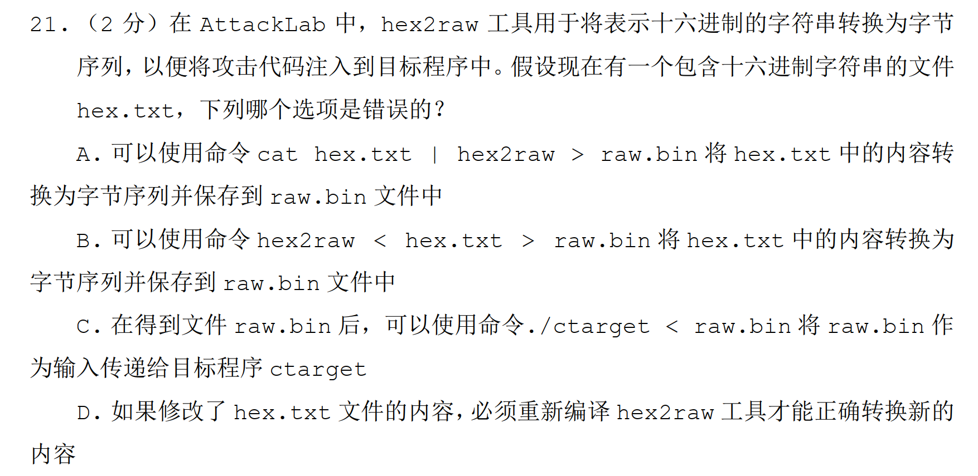
21.
选D

Slide 3
21.
A. 可以使用命令 cat hex.txt | hex2raw > raw.bin 将 hex.txt 中的内容转换为字节序列并保存到 raw.bin 文件中
正确。
hex2raw 会从标准输入（stdin）读取十六进制字符串，并将其转换为对应的字节序列输出到标准输出（stdout）。
使用管道符 “|” 将 cat hex.txt (显示文件内容) 的结果传给 hex2raw，再通过重定向 “>” 保存到 raw.bin

Slide 4
21.
B. 可以使用命令 hex2raw < hex.txt > raw.bin 将 hex.txt 中的内容转换为字节序列并保存到 raw.bin 文件中
正确。
该命令通过输入重定向 “<” 将 hex.txt 作为 hex2raw 的标准输入，再通过输出重定向 “>” 将结果写入 raw.bin。
从功能上看，这种写法与 A 选项等价，只是没有使用管道。

Slide 5
21.
C. 在得到文件 raw.bin 后，可以使用命令 ./ctarget < raw.bin 将 raw.bin 作为输入传递给目标程序 ctarget
正确
使用输入重定向 “< raw.bin” 可以将构造好的字节序列作为输入送入 ctarget

Slide 6
21.
D. 如果修改了 hex.txt 文件的内容，必须重新编译 hex2raw 工具才能正确转换新的内容
错误。
hex2raw 是一个已经编译好的工具程序，它的功能是“读取输入并进行转换”，与 hex.txt 的具体内容无关。
只要 hex2raw 程序本身没有修改，就不需要重新编译。
修改 hex.txt 后，只需重新运行 hex2raw 即可得到新的 raw.bin。

Slide 7
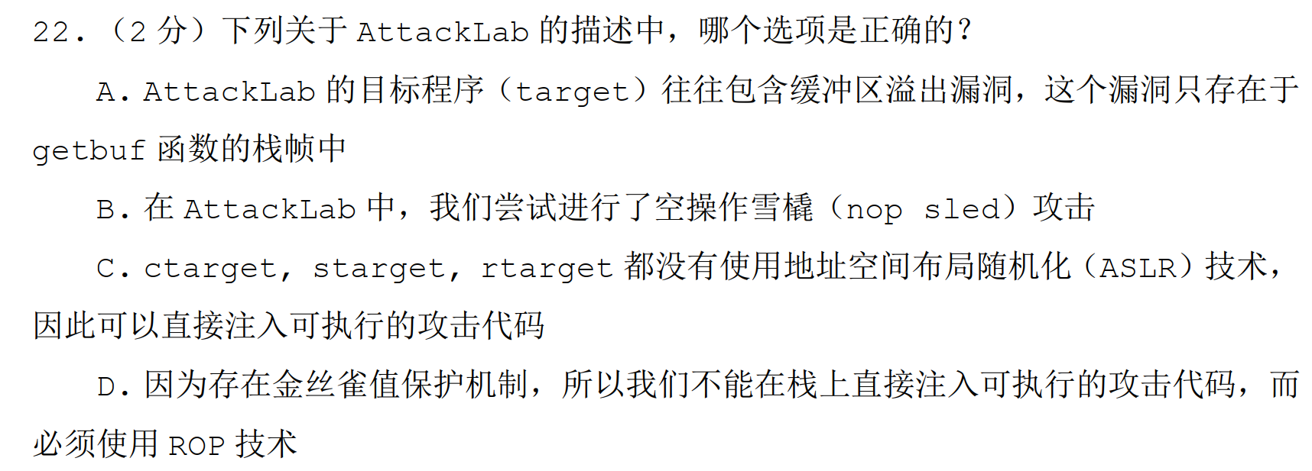
22.
选？

Slide 8
22.
A. AttackLab 的目标程序（target）往往包含缓冲区溢出漏洞，这个漏洞只存在于 getbuf 函数的栈帧中
错误。
AttackLab 中的漏洞确实通常由 getbuf 函数中的不安全输入引起。
但在 Part 3（引入金丝雀值 canary protection 之后），攻击的关键不再是直接破坏 getbuf 自身的栈帧。在该阶段中，getbuf 自身栈上的某个地址或偏移进行“向高地址平移”的计算。而这个“平移的值”是可控的，来源于攻击者输入。
通过人为构造一个过大的平移值，可以导致调用者函数自身发生缓冲区溢出，从而绕过 getbuf 栈帧上的金丝雀保护机制，实现控制流劫持。

Slide 9
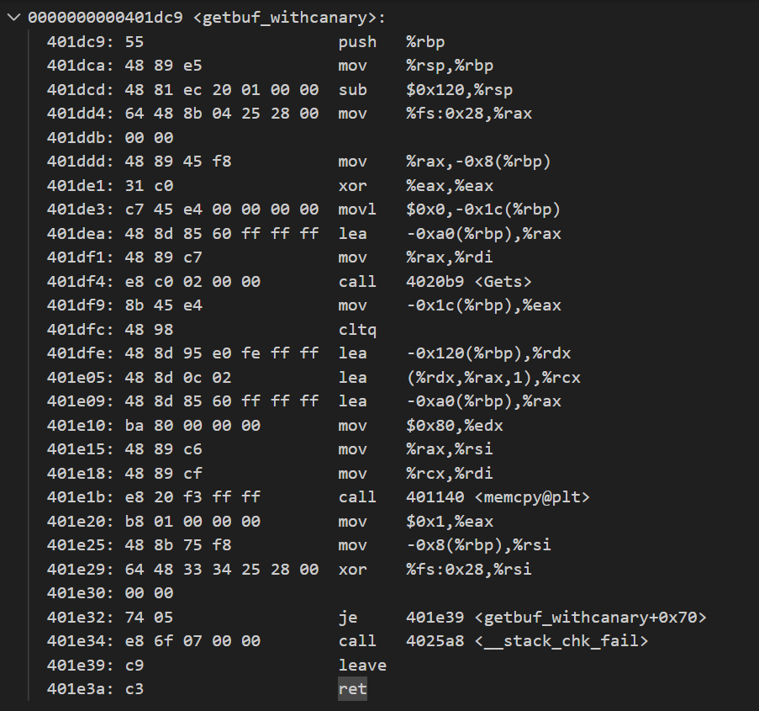
21.
而这个函数叫做
getbuf_withcanary

Slide 10
22.
B. 在 AttackLab 中，我们尝试进行了空操作雪橇（nop sled）攻击
错误。
nop sled（空操作雪橇）是一种代码注入攻击技术，其做法是在真正的攻击代码（shellcode）前放置大量 NOP 指令（如 0x90），使得即使返回地址不精确，只要跳转到 NOP 区域内，CPU 也会顺序执行并最终滑入 shellcode，从而提高攻击成功率。
在AttackLab中，所有的target的程序代码地址都是精确的，并未采用随机化技术，而是通过精确控制返回地址或采用 ROP 链完成攻击。

Slide 11
22.
C. ctarget、starget、rtarget 都没有使用地址空间布局随机化（ASLR）技术，因此可以直接注入可执行的攻击代码
错误。
Write Up 关于Part 2 有说明：

Slide 12
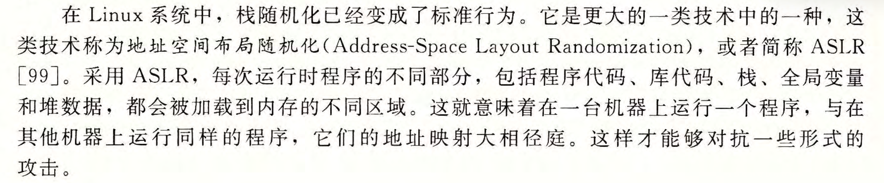
22.
C. ctarget、starget、rtarget 都没有使用地址空间布局随机化（ASLR）技术，因此可以直接注入可执行的攻击代码
错误。
关于ASLR，在CS:APP的P198有说明：

Slide 13
22.
D. 因为存在金丝雀值保护机制，所以我们不能在栈上直接注入可执行的攻击代码，而必须使用 ROP 技术
错误。
在 AttackLab 中，是否必须使用 ROP，取决于是否启用了“栈不可执行”机制，而不是是否存在栈金丝雀（canary）。

Slide 14
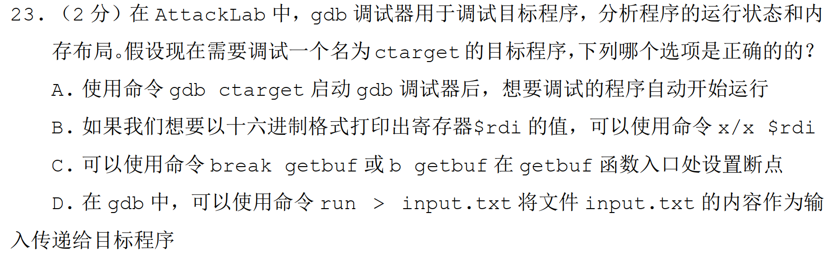
23.
选C

Slide 15
23.
A. 使用命令 gdb ctarget 启动 gdb 调试器后，想要调试的程序自动开始运行
错误。
执行 gdb ctarget 只是启动 gdb 并加载可执行文件，程序本身并不会自动运行。必须显式使用 run（或 r）命令，程序才会开始执行。

Slide 16
23.
B. 如果我们想要以十六进制格式打印出寄存器 $rdi 的值，可以使用命令 x/x $rdi
错误。
x/x 是“以十六进制格式查看内存内容”的命令，其参数应当是一个内存地址。
而 $rdi 是寄存器，x/x $rdi 的含义是：把 $rdi 的值当作地址，再去读取该地址处的内存。如果想直接查看寄存器 $rdi 的值，应使用：
p/x $rdi 或 info registers rdi

Slide 17
23.
C. 可以使用命令 break getbuf 或 b getbuf 在 getbuf 函数入口处设置断点
正确。
在 gdb 中，可以直接使用函数名设置断点，break getbuf（或简写 b getbuf）会在 getbuf 函数入口处设置断点。这是 AttackLab 中调试缓冲区溢出、观察栈布局的常用做法。（这题如果做了lab应该都还行）

Slide 18
23.
D. 在 gdb 中，可以使用命令 run > input.txt 将文件 input.txt 的内容作为输入传递给目标程序
错误。
run > input.txt 是将程序的标准输出重定向到文件 input.txt，而不是将文件作为输入。如果想将文件内容作为程序输入，应使用：
run < input.txt

Slide 19
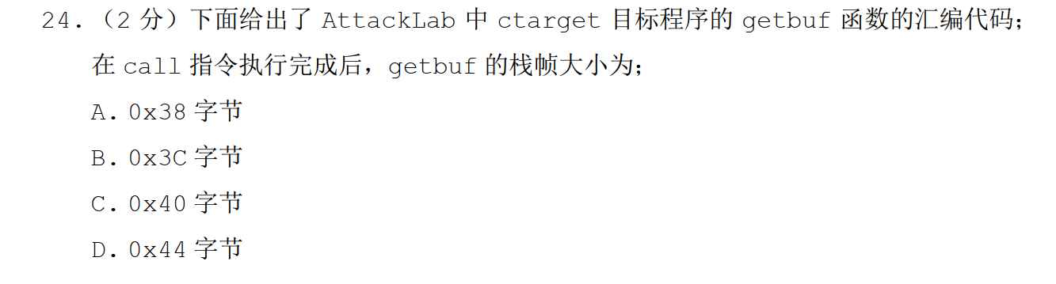
24.
选A ? （我不确定）

Slide 20
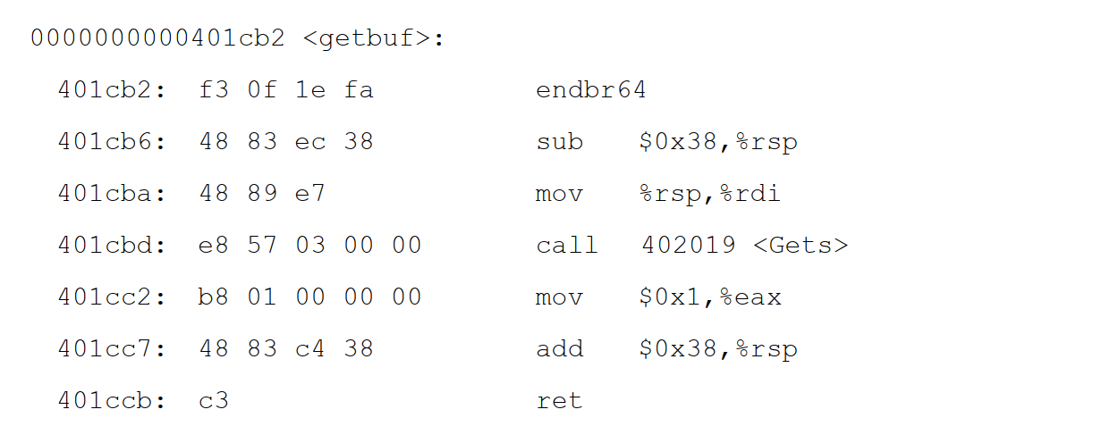
24.

Slide 21
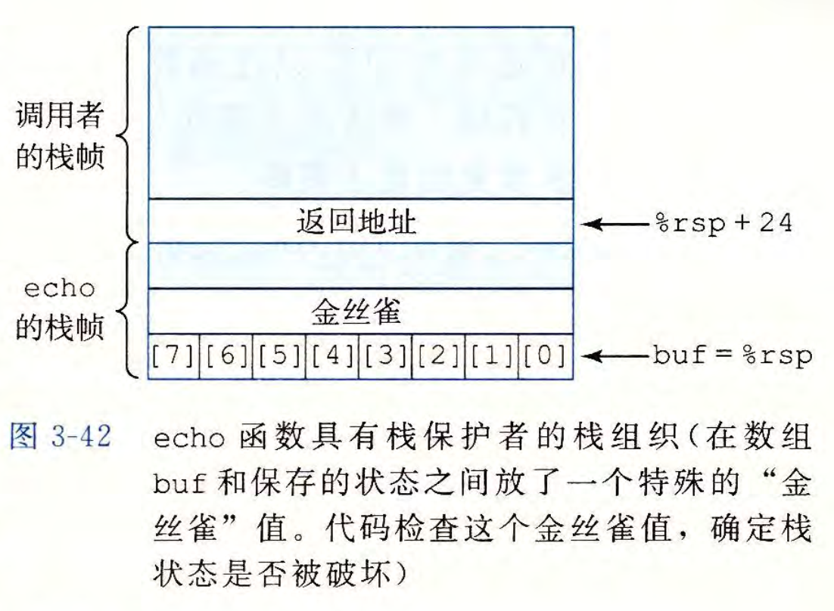
24.
getbuf的栈帧，不包含ret的返回地址，因此，即使缓冲区溢出覆盖了返回地址，那修改的也是使用者的栈帧。
getbuf的栈帧大小不变。

Slide 22
24.
选A ? （这么直接吗，其实我蒙的C）

Slide 23
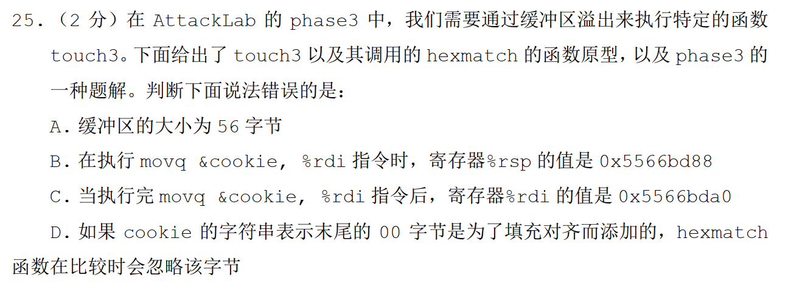
25.
选D

Slide 24
25.
投机的直接判断方法（不用看后面那堆）
D. 如果 cookie 的字符串表示末尾的 00 字节是为了填充对齐而添加的，hexmatch 函数在比较时会忽略该字节

Slide 25
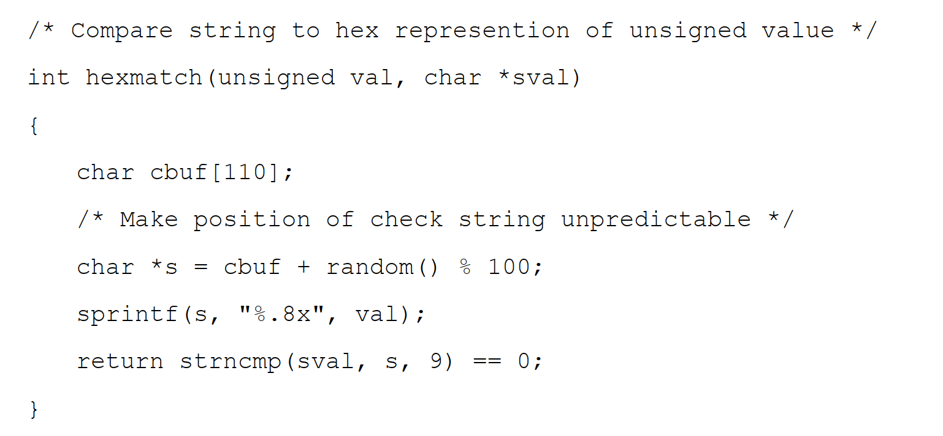
25.

Slide 26
25.
strncmp(s1, s2, n) 的含义是：从 s1 和 s2 的起始位置开始，按字节逐个比较，最多比较 n 个字节，遇到以下任一情况即停止比较：
1）已经比较了 n 个字节
2）在比较过程中遇到了字符串结束符 '\0'
如果在停止比较之前发现某一位置的字节不同，则认为两个字符串不相等；如果在 n 个字节范围内所有被比较的字节都完全相同，则认为两个字符串相等。
所以hexmatch并不会忽略。两分轻松到手。

Slide 27
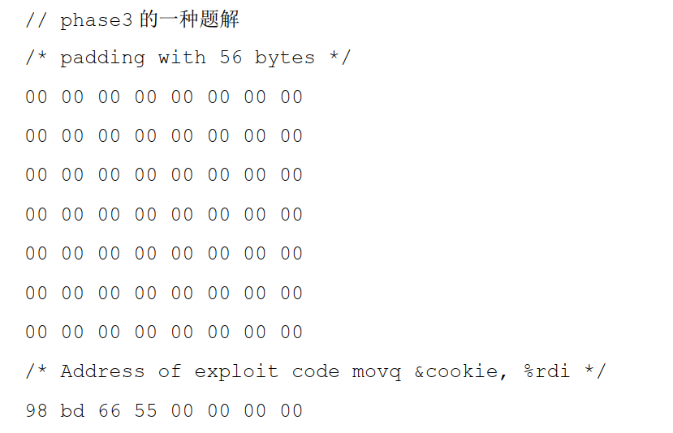
25.
A. 缓冲区的大小为 56 字节
表述正确。因此不选。

Slide 28
25.
B. 在执行 movq &cookie, %rdi 指令时，寄存器 %rsp 的值是 0x5566bd88

Slide 29


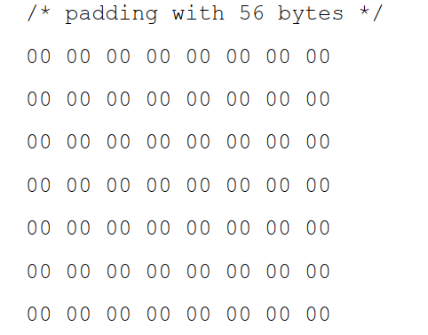
覆盖了getbuf原来的返回地址
所以0x 00 00 00 00 55 66 bd 98
就是攻击植入的 movq &cookie, %rdi 的代码所在位置

Slide 30
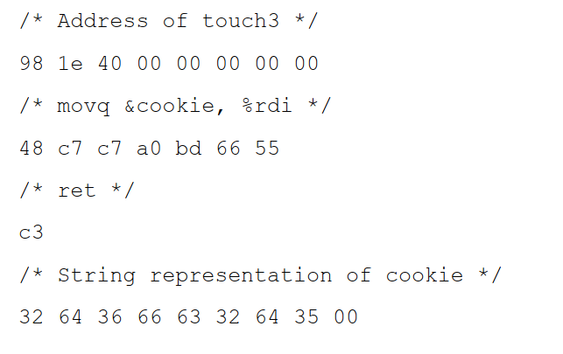
0x 55 66 bd 98
0x 55 66 bd 90

